Slide 1
104學年度親師會
商業經營科三乙班 導師：張秀瑋
導師分機
04-22334105轉6442

Slide 2
104學年重要考試及檢定日程
日期 | 活動名稱
104/10/14~10/16 | 第一次期中考
104/10/22~10/23 | 三年級第一次模擬考
104/11/08 | 會資乙級學科(11人報名)
104/11/15 | 商教會英語能力檢定
104/11/30~12/02 | 第二次期中考
104/12/08 | 多益測驗模擬考
104/12/21~12/22 | 三年級第二次模擬考
104/01/04 | 多益測驗模擬考
105/01/10 | 電腦技能檢定電腦技能基金會檢定(中打、英打、Excel、Access、Word等)

Slide 3
104學年重要考試及檢定日程
日期 | 活動名稱
105/01/18~01/20 | 期末考
105/01/25~1/29 | 寒假輔導
105/01/31 | 多益測驗
105/02/15 | 103學年度第二學期開學
105/04/30~105/05/01 | 104學年度四技二專統一入學測驗

Slide 4
105四技二專統一入學測驗考試科目
國文(含寫作) 100分
英文 100分
數學 100分
專業科目（一）商概、計概 200分
專業科目（二）會計、經濟 200分 總分:700分

Slide 5
最多3個
最多1個
最多1個
最多5個

Slide 6
升學管道
一、技優保送---------全國商科技藝競賽前三名
二、繁星計劃---------每校推舉數名
三、大學學測---------學測成績 (英、數特別好者可試試看)
四、技優甄審---------乙級證照
五、甄選入學---------統測成績
六、日間部登記分發---統測成績
七、夜間部登記分發---統測成績+在校成績
八、各大學獨立招生
在校成績 備審資料

Slide 7
可讀取校系種類
商業與管理群相關科系，如：資訊管理、財務金融、行銷流通、會計事務、企業管理、休閒管理、醫務管理、旅運管理、社會工作、老人服務…等學系。
技優入學可擴大校系類別：
1.工設2.幼保3.服裝4.航管5.商設6.商業7.資管
8.農場經營9.電子10.管理11.藝術影視12.外語英日語

Slide 8
如果不想念商管群，怎麼辦？
報考「商管外語群(一)」
只要加考一科「英文閱讀與寫作」即可同時選填商管群、外語群英語類校系。
報考「商管群」
許多非商管群科系均有不少名額給商管群學生，例如：國立澎湖科技大學 - 觀光休閒系、國立高雄餐旅大學 - 休閒暨遊憩管理系…等。

Slide 9
善用網路資源
技專校院入學測驗中心
http://www.tcte.edu.tw/
考試資訊、各科考古題
技訊網
http://www.techadmi.edu.tw/search/index.php
學校資訊、各種招生管道查詢
阿欽師教學部落格(大推！)
http://blog.tchcvs.tc.edu.tw/wordpress/b26031/
登記分發最低錄取分數、甄選入學級分數(概算)換算、落點預估、選填志願原則

Slide 10
觀念
國立比私立好
400分以下難有好學校
大學校比小學校好(規模、系所數、學生數)
都市學校比鄉下學校好(國立除外)
改名的學校請慎重考慮
大學知性小旅行

Slide 11
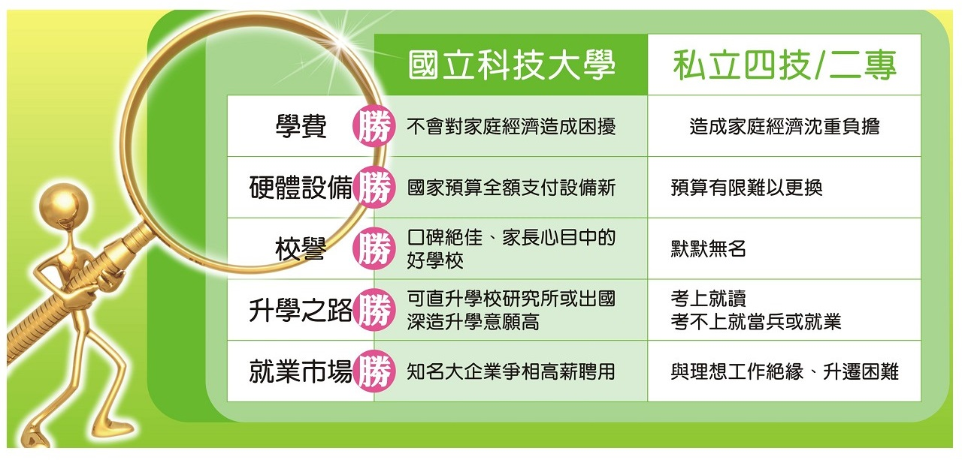
大家都想讀國立，因為…

Slide 12
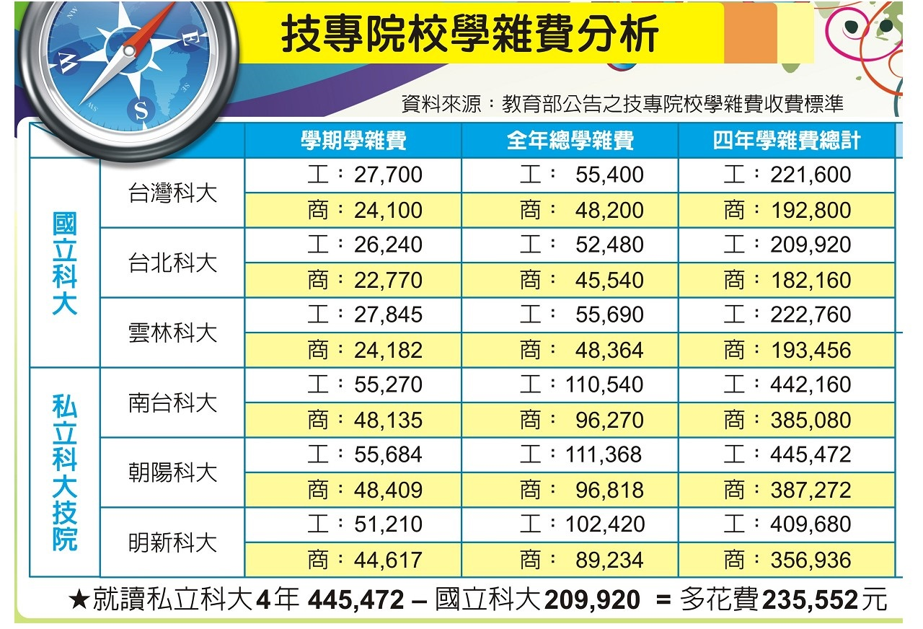

Slide 13
2014/8/20

Slide 14
但是…

Slide 15
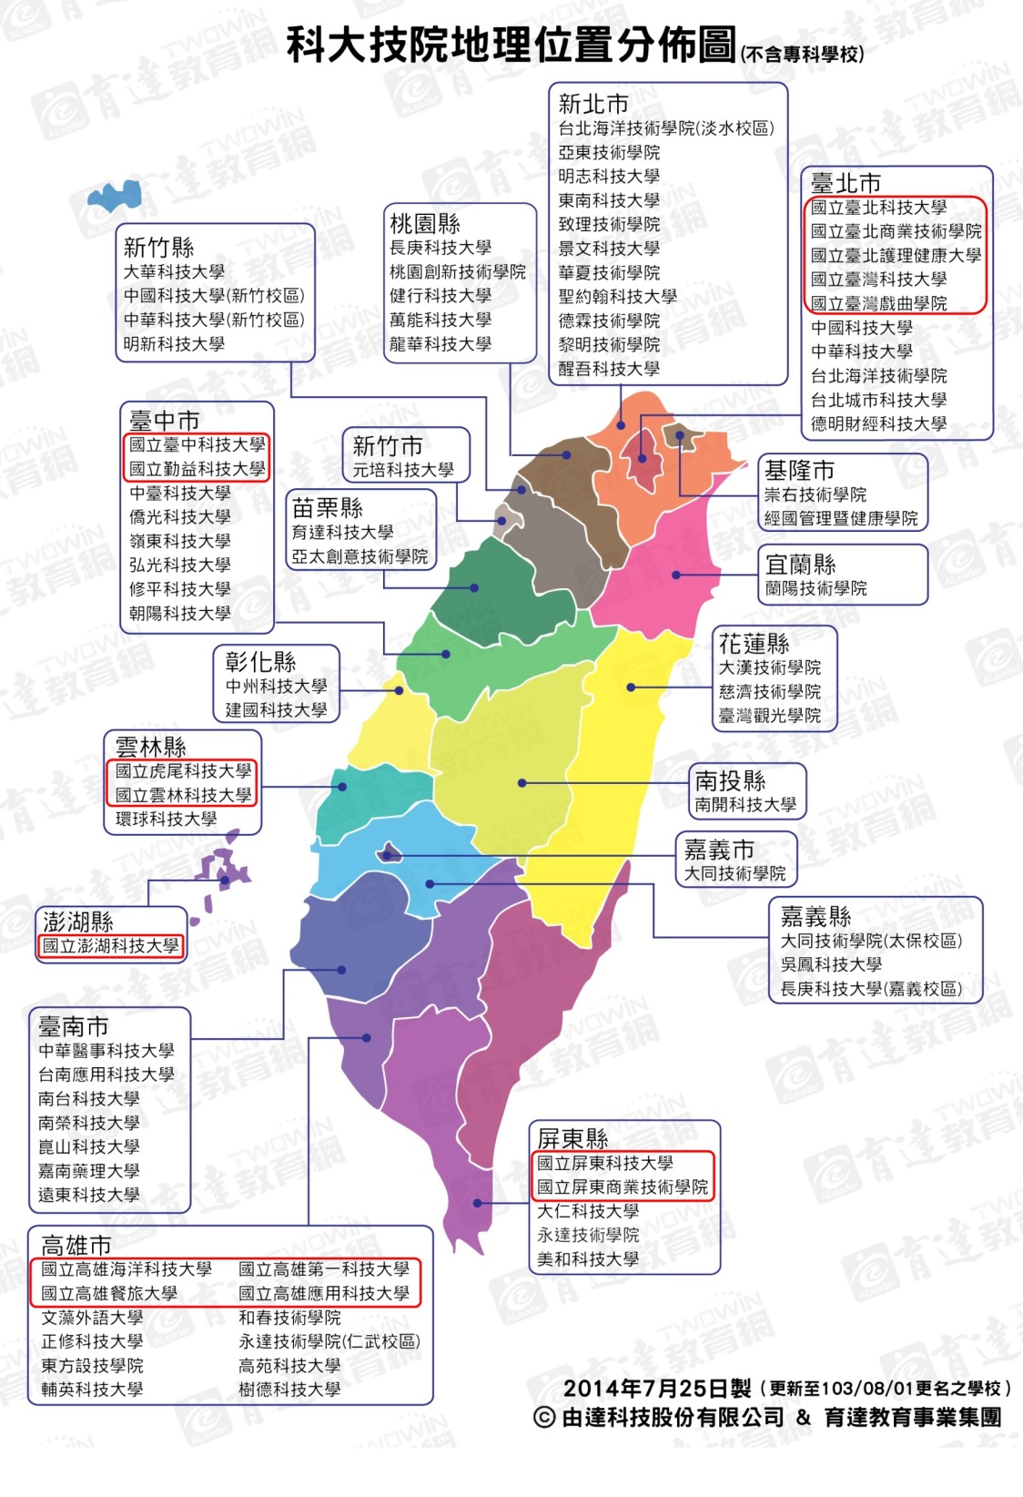
3
2
只有14所 國立科大
2
1
2
4

Slide 16
養成良好的習慣
飲食正常
作息正常
適當運動
少上網、少滑手機
一定要戴「錶」

Slide 17
讀書無捷徑
目標
執行
考核
計畫

Slide 18
產學合作專班有剩餘名額 如果有機會想去 ‧‧‧‧‧
台中科大 產學合作專班
在校成績 備審資料
面 試
產學專班甄選
=
Notes:
‧

Slide 19
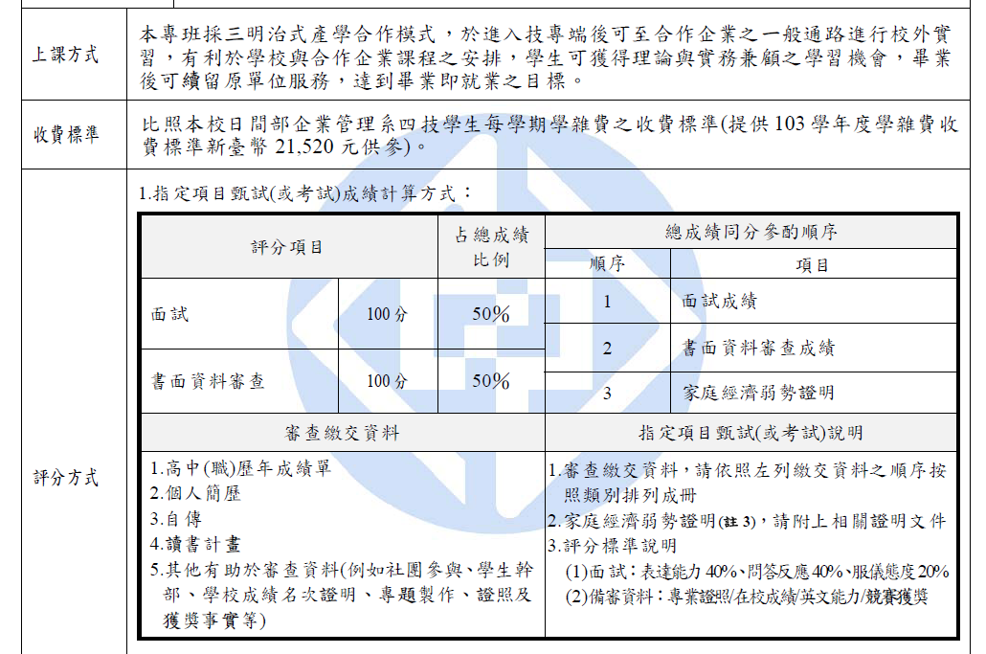

Slide 20
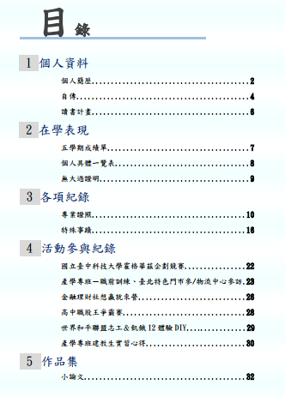
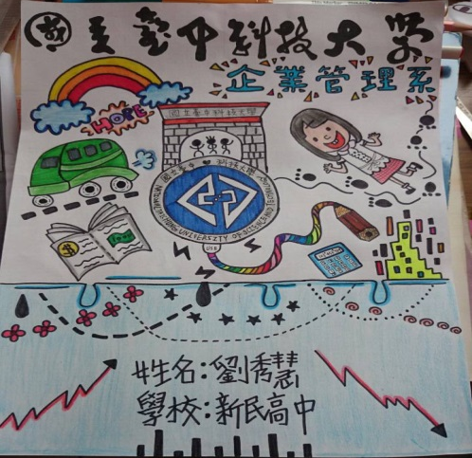
書面資料

Slide 21
口試試題
每人約一分鐘自我介紹
Q1 請問你看過什麼商業雜誌?
Q2 你在高中學到最有收穫的事?
Q3 在求學過程中遇到的問題和危機處理
Q4 你覺得自己與其他同學的差別在哪裡?
Q5 現今升學機會競爭激烈，如何才能在面試中脫穎而出?
Q6 請問你們對面試學校的師資及設備印象最深刻的是什麼?
Q7 請問你在面試前花了多久的時間準備，又是如何準備的
Q8 請問在三年中閱讀過令你印象最深刻的一本書是什麼?
從中你又學到了些什麼?

Slide 22
贏，不是靠運氣，而是靠準備。
路，是人走出來的，但準備充分的人能走得更自在，也走得更遠。
《青春第二課 王溢嘉》
The End

Slide 23
指定項目甄試成績
書面繳交資料
1、高中(職）歷年成績單 2 、個人簡歷 3 、自傳 4 、讀書計畫
5 、其他有助於審查資料(例如社團參與、學生幹部、學校成績名次證明、專題製作、證照及獲獎事實
等）
評分標準說明
(1)面試：表達能力(40%)、問答反應(40%)、服儀
態度(20%)、各校比例有差異
(2)專業證照/在校成績/英文能力/競賽獲獎

